Slide 1
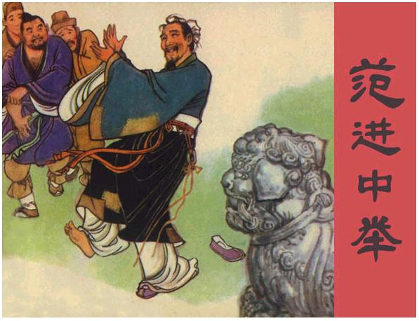
吴敬梓

Slide 2
学习目标：
一、了解封建科举制度的毒害。
二、理解对比和讽刺的写法与
作用。

Slide 3
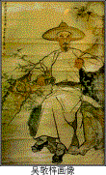
出身于世代书香的官僚地主家庭,早年热衷科举，考秀才，但再也未中举人。考场上的失意，家庭生活由富到贫的变化，在与官僚、绅士的交往中，他逐渐看透了他们丑恶的灵魂，对现实，龙其对科举制度有了较深刻地认识，这些对他写作《儒林外史》有很大的影响，鲁迅先生说他“身为士人，熟悉其中情形，故其暴露丑态就能格外详细。”
吴敬梓

Slide 4
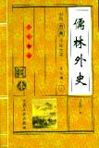
是一部章回体长篇讽刺小说，共55回。全书通过对封建科举制度的弊害和知识分子的精神生活的腐朽堕落的描绘，深刻地接露和强烈地抨击了封建社会道德风俗的败坏和政治的黑暗，它是一幅刻画入微，形象逼真的封建社会儒林百丑图。
《儒林外史》

Slide 5
课文结构 ：
《范进中举》按故事情节的发展，可分为中举前和中举后两大部分。
第一部分：写范进中举之前的情况。
第二部分：写范进中举喜极发疯及中举以
后社会地位显著变化。

Slide 6
形象之我感
范进
跳读全 文，思考：
1、范进中举前、中举后在经济状况和社会地位上发生了怎样的变化？
2、范进中举前、中举后在行为、性格上有了怎样的改变？
联接

Slide 7
对比
中举前
中举后
住茅草棚
赠房
经济状况
每日小菜饭
拿蛋送鸡
母亲常挨饿
背米送酒
乡试无盘缠
送银
社会地位
岳丈斥骂
贤婿 文曲星
众邻不理睬
称老爷
张乡绅不识范进
巴结
返回

Slide 8
行为：
性格：
“岳父见教的是”
甘受屈辱
唯唯诺诺
热衷功名
中举前
唯唯连声 千恩万谢
借钱被骂得摸门不着
连考三十五年
对比
“噫！好了！我中了！”
中举后
逢迎自如
虚伪世故
“晚生久仰老先生”
再三推辞，方才把银子收了。
返回

Slide 9
范进一生热衷科举追求功名利禄，为什么他得知真的中举后却又发疯了？
范进中了举，情形就完全不同了。几十年来
的贫困、屈辱一旦过去，梦寐以求的功名富贵一
旦出现，政治、经济、社会地位一旦改变就使他
惊喜得发了疯。那可憎可笑的疯癫形象被描绘得
淋漓尽致。范进的喜疯病被胡屠户一骂一打治好
后，他回忆疯癫中的情景，别的都“昏昏沉沉”记
不得，唯独“记得是中的第七名”。课文刻画范进
这个为功名利禄而神魂颠倒的典型形象，尖锐的
抨击了封建科举制度对知识分子的毒害。

Slide 10
形象面面观
胡屠户
思考：
1、胡屠户对范进的态度发生了怎样的变化？
2、语段运用了怎样的描写手法？表现了胡屠户怎样的性格特征？
联接

Slide 11
对比
中举前
中举后
称呼：现世宝
称呼：贤婿老爷
骂：烂忠厚没用的， 癞蛤蟆想吃天鹅肉，尖嘴猴腮
赞：才学高
品貌好
动作：腆着肚子去了 一口啐在脸上
动作:那手早颤起来 替他扯了几十回 笑咪咪的去了
语言 动作
欺贫爱富 趋炎附势

Slide 12
仔细阅读文中对张乡绅和众邻居的描写，思考：
形象分析
1、张静斋是城中望族，之前 与范进素不相识，为什么会来拜会范进，而且还又送银又送房？
2、众邻居在范进中举前后有什么变化？说明了什么？
世先生！
幸会！幸会！

Slide 13
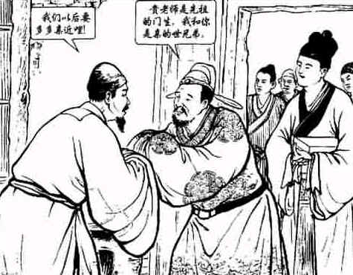
形象分析
张静斋的目的是为了
结交新贵，巩固和扩大
自己的权势，从这里我
们可以看出当时官僚之
间结党营私之风盛行。

Slide 14
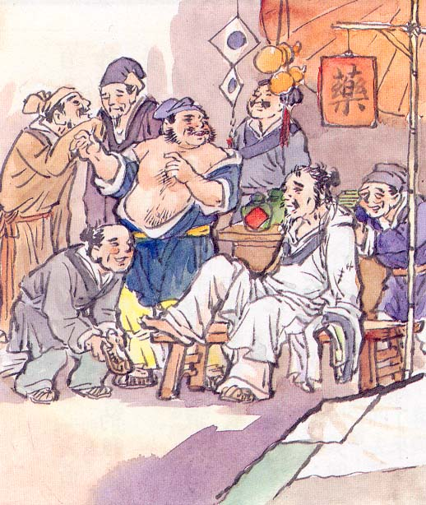
形象分析
众邻居在范进中举前对他漠不关心，在他中举后都送了东西来。范进疯了也是众邻居来帮忙。众邻居对权势
者或敬畏或谄媚，对不幸者
冷酷无情。这表现了封建社
会的世态炎凉。

Slide 15
小结
语言 动作
变
范进
胡屠户
对比
讽刺了科举制度对封建知识分子的摧残。
讽刺了当时趋炎附势的人情世态。

Slide 16
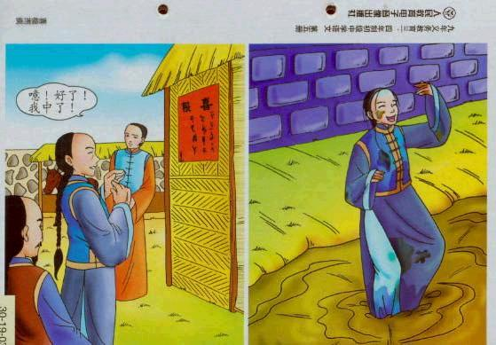
赏读精彩片段
研读“范进疯了”这一精彩片段，思考：
1、范进喜疯的过程可分为几个过程？
2、语段中哪些内容属于侧面描写？这些侧面描写分别起了什么作用？
3、对范进疯态的描写运用了什么写作手法？讽刺了什么？

Slide 17
赏读精彩片段
疯态：
昏厥
疯跑
跌倒
疯跑上集
侧面描写
老太太的慌
烘托范进昏厥的怕人。
报录人和众邻居都吓了一跳
烘托范进疯跑的飞快。
众人拉不住
烘托范进疯劲之大。
讽刺了科举制度对知识分子的毒害及对人的灵魂的扭曲。
夸张

Slide 18
典型细节
下列加点的词含有什么意味，体现了人物的什么心理？
屠户把银子攥在手里紧紧的，把拳头舒过来，道：“这个，你且收着。我原是贺你的，怎好又拿了回去？”范进道：“眼见得我这里还有这几两银子，若用完了，再来问老爹讨来用。”屠户连忙把拳头缩了回去，往腰里揣……
答：
特写镜头写出其见财心喜而又假意退推让的
心理，讽刺意味十足。

Slide 19
总结深化
课文通过范进中举前后截然不同的生活对比，刻画了范进这个为功名利禄而神魂颠倒的典型形象，尖锐地抨击了封建科举制度对知识分子的毒害，及封建社会的世态炎凉。
①个性化的语言表现人物性格。
写作手法
②夸张、对比进行讽刺。

Slide 20
课外畅谈
读完本文后，你能说说你今后的理想和打算吗？

